Slide 1






MÔN TOÁN
BÀI 32: PHÉP TRỪ SỐ CÓ HAI CHỮ SỐ
CHO SỐ CÓ HAI CHỮ SỐ

Slide 2
TIẾT 1

Slide 3


CHỤC | ĐƠN VỊ
7
6
76
6 trừ 2 bằng 4, viết 4
-
-
32
3
2
7 trừ 3 bằng 4, viết 4
4
4
4
4
76 – 32 = ?

Slide 4
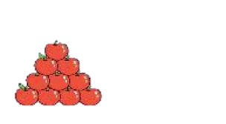

CHỤC | ĐƠN VỊ
52
5
2
2 trừ 0 bằng 2, viết 2
-
-
20
2
0
5 trừ 2 bằng 3, viết 3
2
3
3
2
52 – 20 = ?

Slide 5
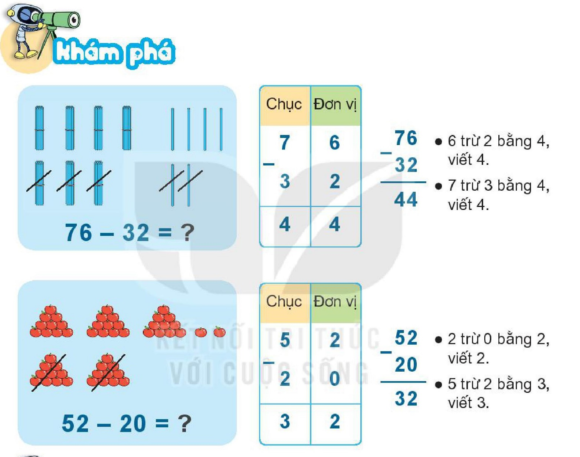

Slide 6

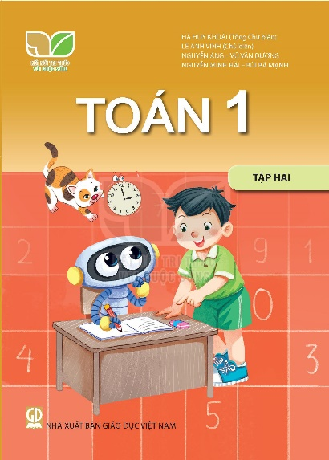
1
Tính
57
68
72
95
-
60
-
-
-
-
34
41
52
71
30
2
0
2
2
3
7
2
4
0
3

Slide 7
2
Đặt tính rồi tính
68 -15
79 - 59
67 - 50
88 - 33
68
79
67
88
-
-
-
-
15
59
50
33
2
0
1
7
5
5
5
3

Slide 8
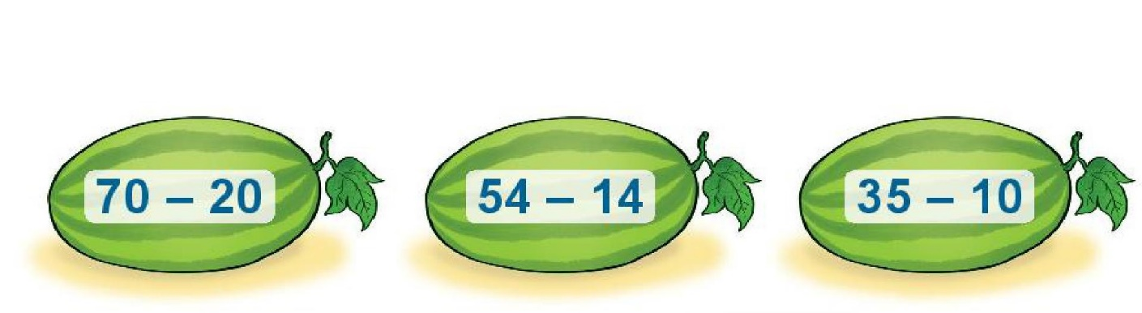
3
Quả dưa nào ghi phép tính có kết quả lớn nhất?
50
40
25

Slide 9
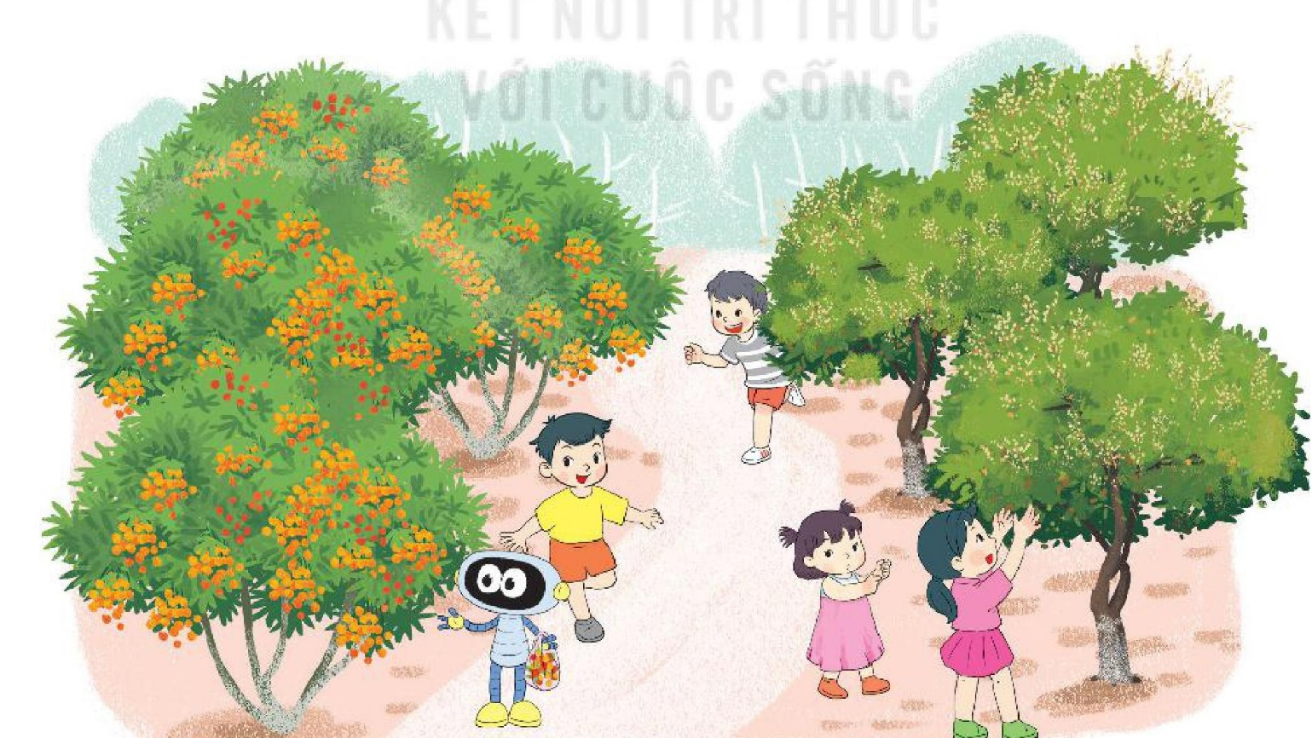
4
Trong vườn cây ăn quả có tất cả 75 cây nhãn và cây vải, trong đó có 25 cây nhãn. Hỏi trong vườn có bao nhiêu cây vải?
?
?
?
=
?
75 | - | 25 | = | 50

Slide 10


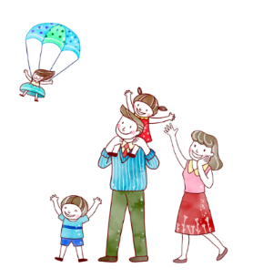

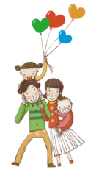


Dặn dò
Làm lại bài tập 1, 2 vào vở ô li

Slide 11

CHÀO TẠM BIỆT VÀ CẢM ƠN

